Slide 1
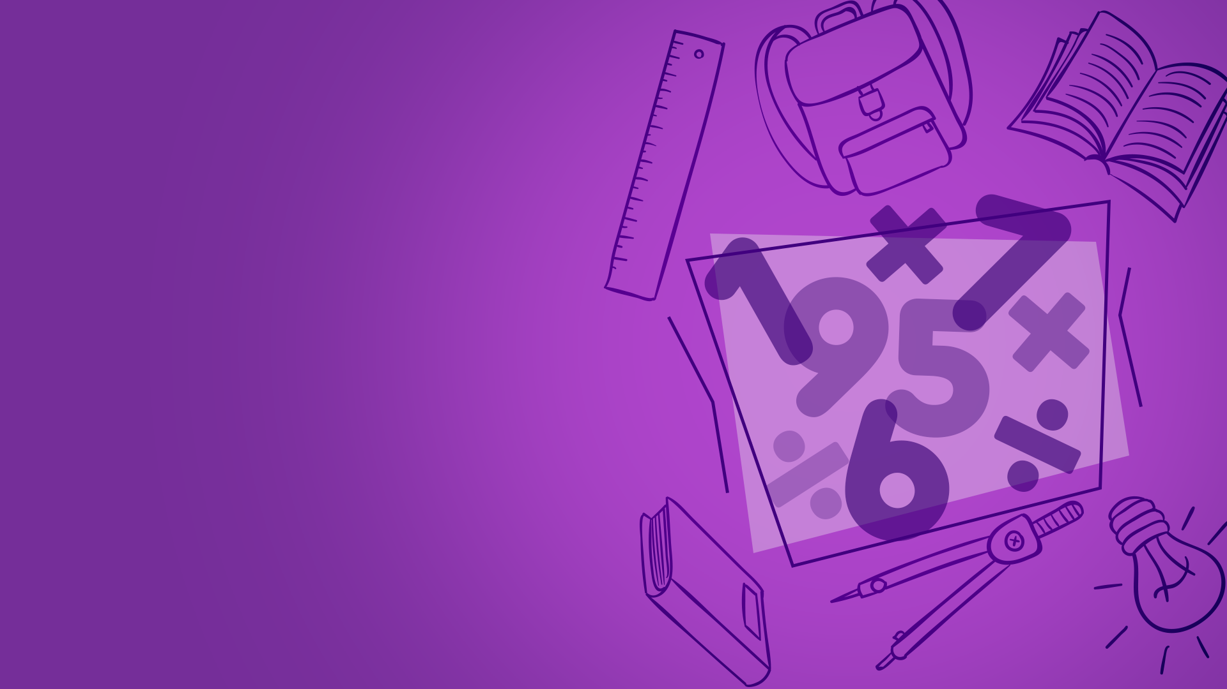
Прямоугольный параллелепипед. Пирамида

Slide 2
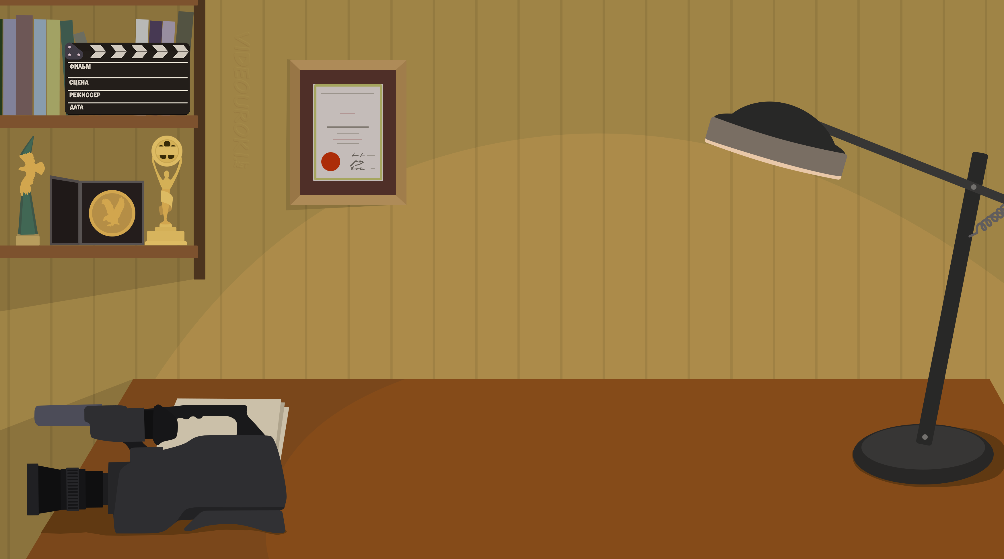
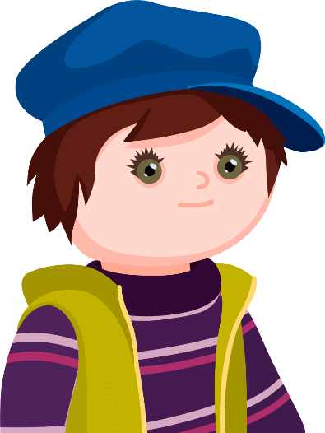
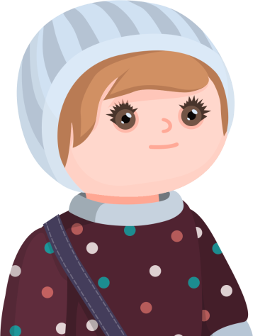
Да разве бывают такие длиннющие слова?
Что случилось?

Slide 3
Нам задали разгадать математический кроссворд.
А я застрял на одном слове.
Что за слово ты не можешь разгадать?

Slide 4
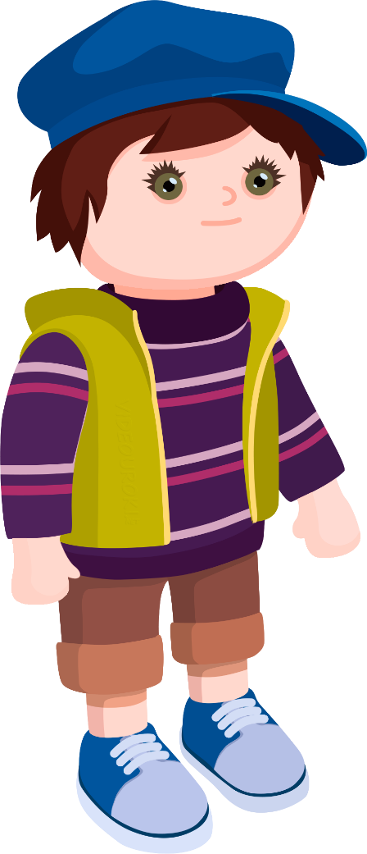
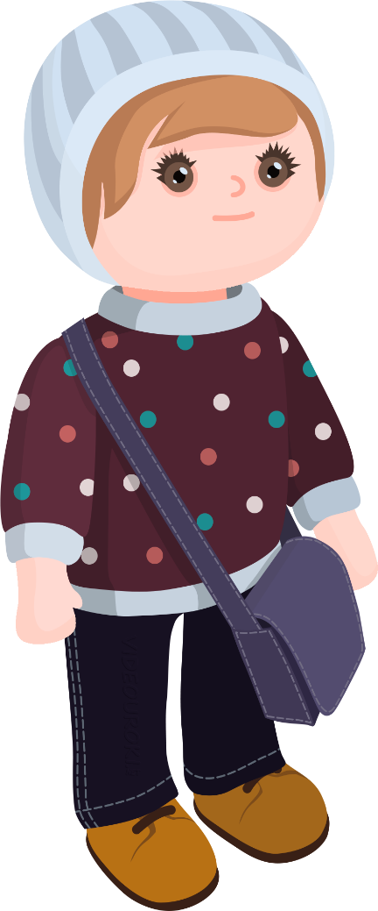
Представляешь, это какое-то геометрическое тело, название которого состоит из четырнадцати букв.

Slide 5
Мне кажется, я догадался!
Попробуй записать в кроссворд слово «параллелепипед».
А ещё в этом слове есть три буквы Л и три буквы П.
Да разве бывают такие слова?

Slide 6
Как ты сказал?
Па-ла-лле-ле…,
па-ра-ре-ре…,
па-ла-ре-ле…

Slide 7
И совсем это слово не мудрёное, а интересное.
С предметами, имеющими форму параллелепипеда, ты встречаешься каждый день.
Да что за мудрёное слово-то такое?
Язык поломаешь, пока выговоришь!

Slide 8
Встречал, встречал!
Не встречал я такие предметы.
А если бы встречал, то уж точно бы знал это слово.

Slide 9
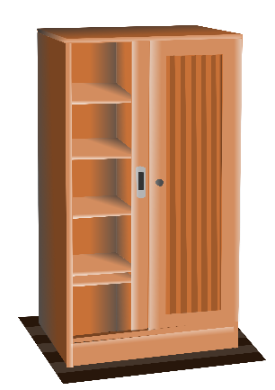
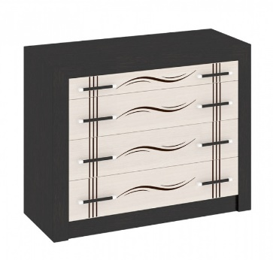
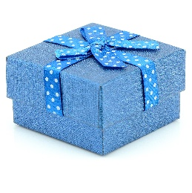
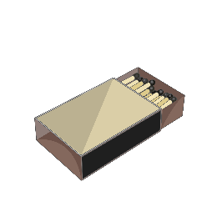
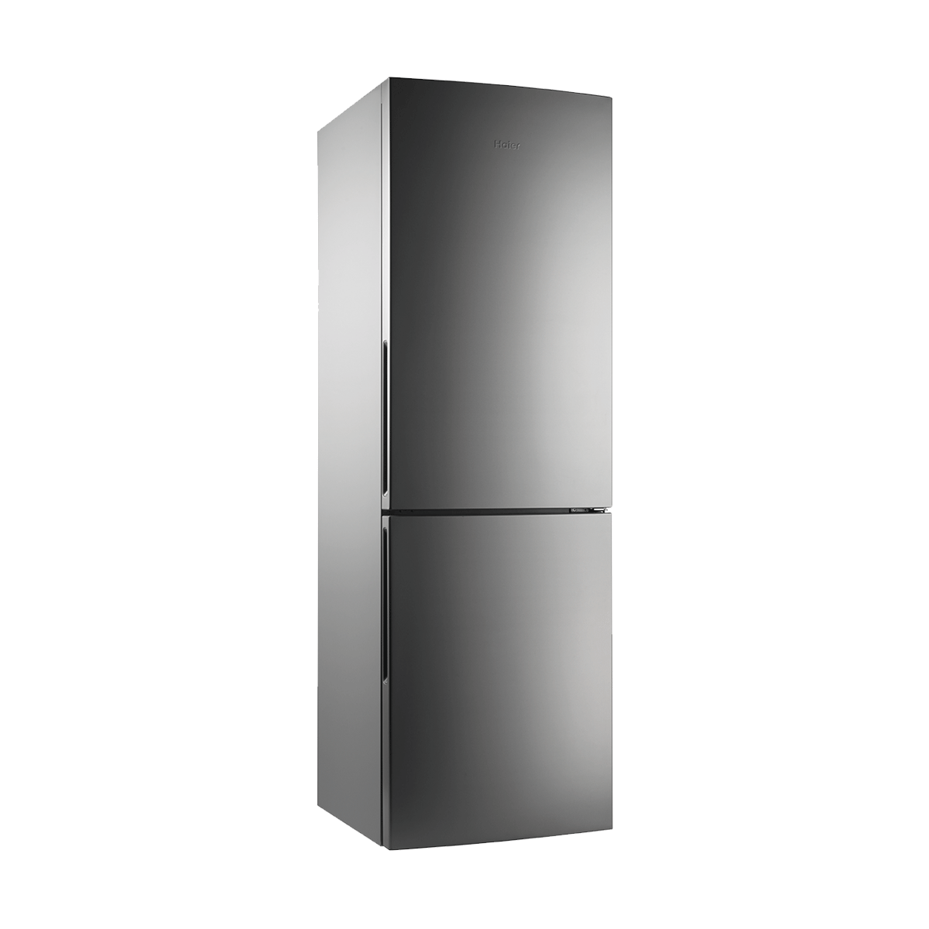
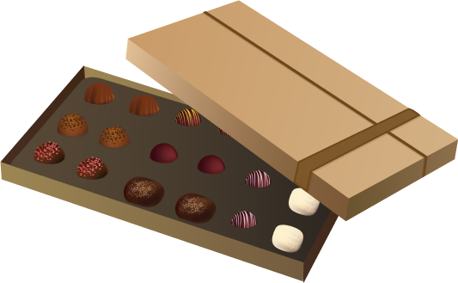
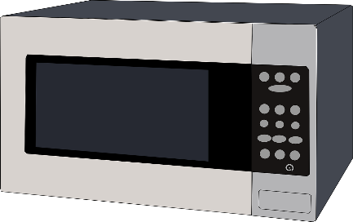

Slide 10
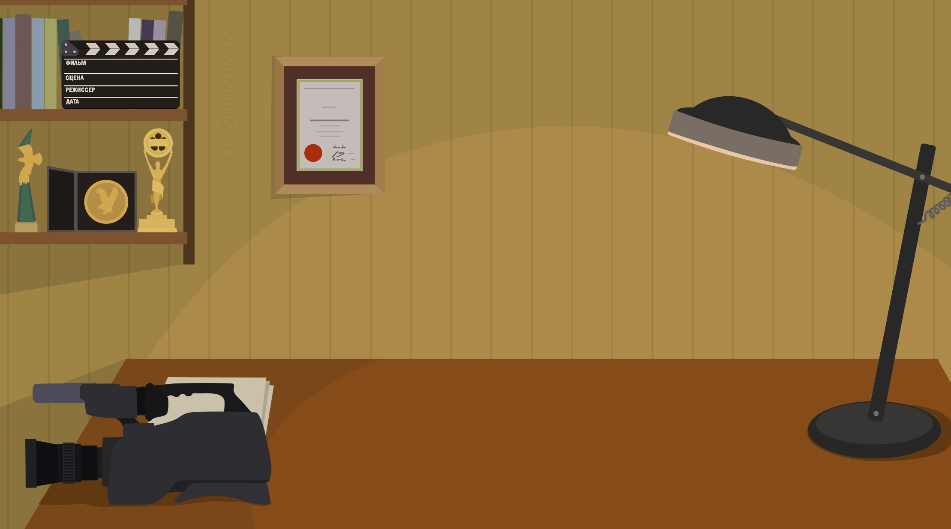
Но в кроссворде же было написано, что это название геометрического тела,
а ты мне тут предметы всякие перечисляешь.
Они же не геометрические тела.
Ведь комната – это тоже пример прямоугольного параллелепипеда.

Slide 11
Забавно!
Они и впрямь похожи формой.
А расскажи мне про этот па-ра-лле-ле-пи-пед поподробнее.
Все эти предметы напоминают геометрическое тело – прямоугольный параллелепипед.

Slide 12
Ты знаешь, лучше обратиться к Электроше.
Я думаю, он больше сможет рассказать.

Slide 13
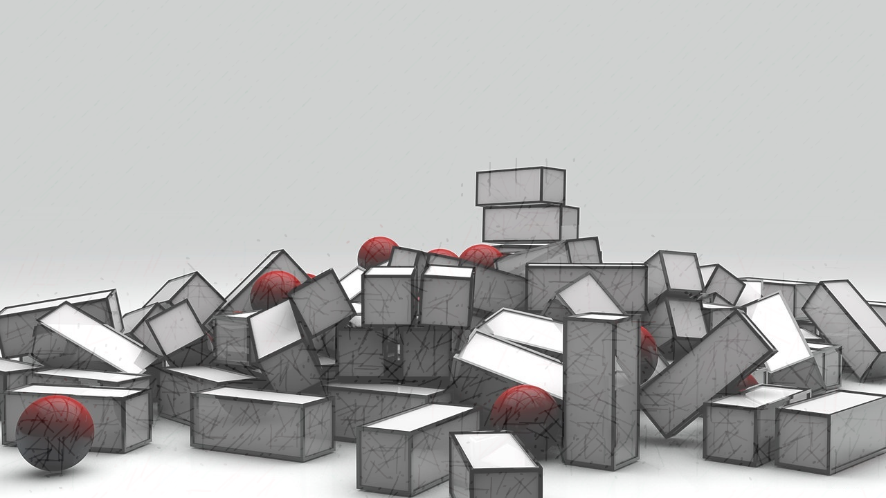
Прежде чем я вам расскажу о прямоугольном параллелепипеде, давайте немного разомнёмся и выполним устные задания.

Slide 14
Устный счёт
Заполните таблицу значений площади прямоугольника при указанных значениях длин его сторон $a$ и $b$.
Сторона $a$ | Сторона $b$ | Площадь $S$
Сверимся?
$$5$$
см
$$3$$
см
$$7$$
мм
$$28$$
мм²
$$1$$
дм
$$9$$
дм²
$$9$$
мм
$$15$$
$$4$$
см²
дм

Slide 15
Прямоугольный параллелепипед – это такая объёмная фигура, а точнее, это геометрическое тело, которое состоит из шести прямоугольников.

Slide 16
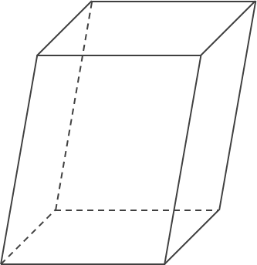
Электроша, ты сказал «прямоугольный» параллелепипед.
А что, бывают ещё и другие параллелепипеды?
Да, бывают и непрямоугольные параллелепипеды, но мы с ними познакомимся в старших классах.
А сейчас мы поговорим о прямоугольном параллелепипеде.

Slide 17
На первом рисунке представлена модель прямоугольного параллелепипеда,
а на втором – его математическое представление – изображение.

Slide 18
У прямоугольного параллелепипеда тоже есть свои элементы, как и у других геометрических фигур?

Slide 19
Рассмотрим прямоугольный параллелепипед $ABCDA_{1}B_{1}C_{1}D_{1}$.
$$B_{1}$$
$$C_{1}$$
$$A_{1}$$
$$D_{1}$$
$$B$$
$$C$$
$$A$$
$$D$$

Slide 20
$$B_{1}$$
$$C_{1}$$
У любого прямоугольного параллелепипеда $8$ вершин.
$$A_{1}$$
$$D_{1}$$
$$B$$
$$C$$
$$A$$
$$D$$

Slide 21
Поверхность прямоугольного параллелепипеда состоит из $6$ прямоугольников.
Эти прямоугольники называют гранями параллелепипеда.
$$B_{1}$$
$$C_{1}$$
основание
$$A_{1}$$
$$D_{1}$$
$$B$$
$$C$$
основание
$$A$$
$$D$$

Slide 22
$$B_{1}$$
$$C_{1}$$
$$A_{1}$$
$$D_{1}$$
$$B$$
$$C$$
$$A$$
$$D$$

Slide 23
$$B_{1}$$
$$C_{1}$$
$$A_{1}$$
$$D_{1}$$
$$B$$
$$C$$
$$A$$
$$D$$

Slide 24
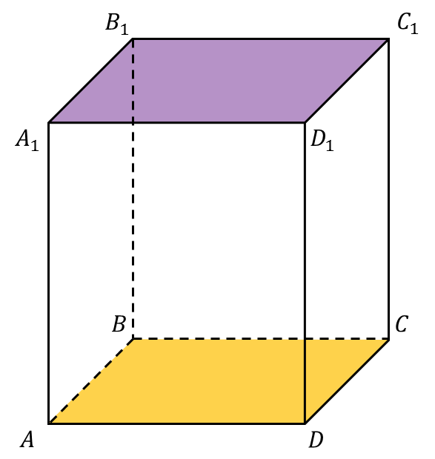
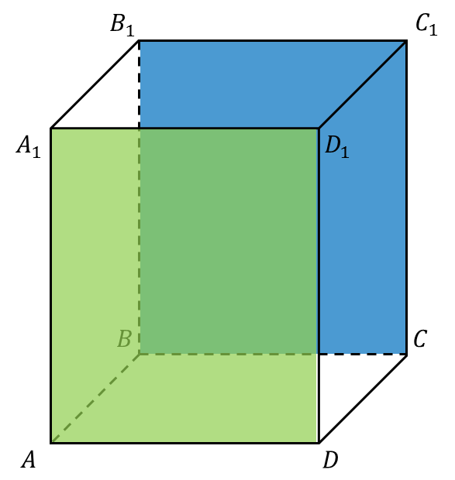
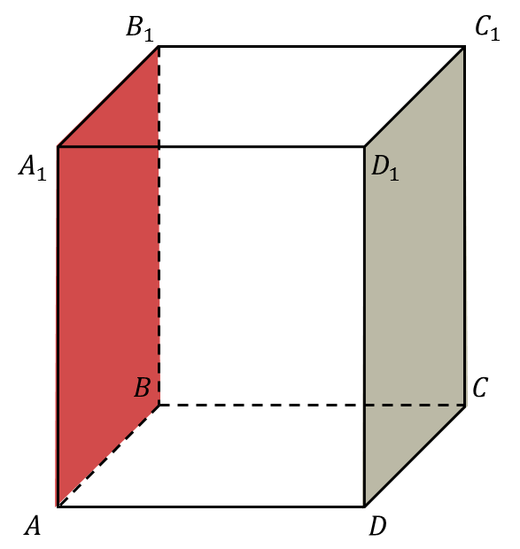
Грани, расположенные напротив друг друга, не имеют общих вершин.
Такие грани называют противолежащими, или вы можете ещё услышать противоположными.

Slide 25
Запомните!
Противолежащие грани прямоугольного параллелепипеда равны.

Slide 26
То есть в нашем параллелепипеде три пары равных граней?

Slide 27
Правильно!
У прямоугольного параллелепипеда три пары равных граней.

Slide 28
Стороны граней называют рёбрами прямоугольного параллелепипеда.
Всего прямоугольный параллелепипед имеет $12$ рёбер.
$$B_{1}$$
$$C_{1}$$
$$A_{1}$$
$$D_{1}$$
$$B$$
$$C$$
$$A$$
$$D$$

Slide 29
Стороны граней называют рёбрами прямоугольного параллелепипеда.
Всего прямоугольный параллелепипед имеет $12$ рёбер.
$$B_{1}$$
$$C_{1}$$
$$A_{1}$$
$$D_{1}$$
$$B$$
$$C$$
$$A$$
$$D$$

Slide 30
Стороны граней называют рёбрами прямоугольного параллелепипеда.
Всего прямоугольный параллелепипед имеет $12$ рёбер.
$$B_{1}$$
$$C_{1}$$
$$A_{1}$$
$$D_{1}$$
$$B$$
$$C$$
$$A$$
$$D$$

Slide 31
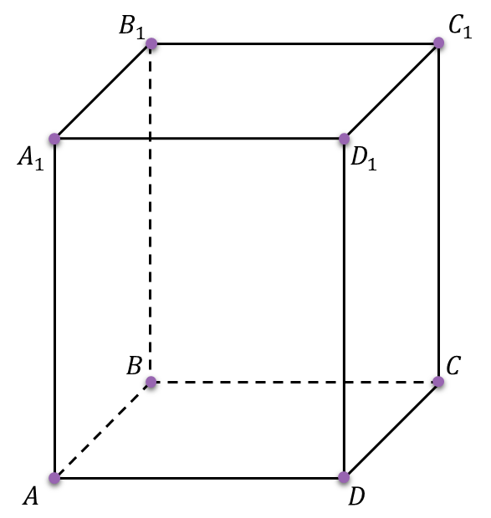
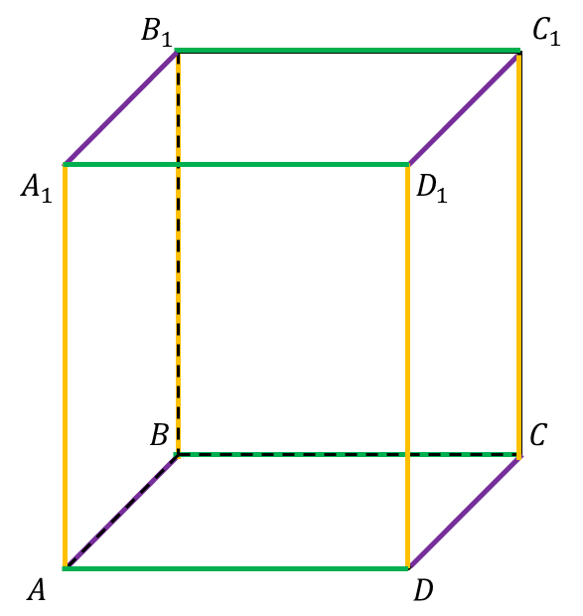
У прямоугольного параллелепипеда:
$8$ вершин,
$6$ граней и
$12$ рёбер?

Slide 32
Именно так!
Это и есть основные элементы прямоугольного параллелепипеда.

Slide 33
Такие рёбра называют длиной, шириной и высотой прямоугольного параллелепипеда.
Вместе их называют измерениями параллелепипеда.
$$B_{1}$$
$$C_{1}$$
$$A_{1}$$
$$D_{1}$$
высота
$$B$$
$$C$$
ширина
$$A$$
длина
$$D$$

Slide 34
$$B_{1}$$
$$C_{1}$$
Если все три измерения равны, то такой прямоугольный параллелепипед называют кубом.
$$B_{1}$$
$$C_{1}$$
$$A_{1}$$
$$D_{1}$$
$$A_{1}$$
$$D_{1}$$
$$B$$
$$C$$
$$A$$
$$D$$

Slide 35
Поверхность куба состоит из $6$ равных квадратов.
Кроме того, все $12$ рёбер куба также равны.
$$B_{1}$$
$$C_{1}$$
$$A_{1}$$
$$D_{1}$$
$$B$$
$$C$$
$$A$$
$$D$$

Slide 36
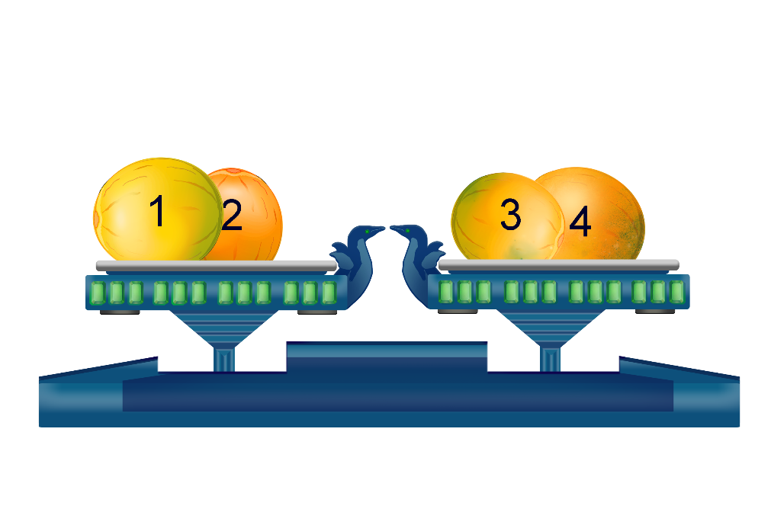
Тела имеют разные свойства.
Одним из свойств является масса, которую находят с помощью весов.
А вот другим свойством тел является площадь поверхности.
Это как площадь в прямоугольнике?

Slide 37
Прямоугольный параллелепипед – это объёмная фигура, а так как прямоугольный параллелепипед имеет $6$ граней-прямоугольников, то площадь поверхности прямоугольного параллелепипеда будет равна сумме площадей его шести граней.
$$B_{1}$$
$$C_{1}$$
$$A_{1}$$
$$D_{1}$$
$$B$$
$$C$$
$$A$$
$$D$$

Slide 38
Запомните!
$$B_{1}$$
$$C_{1}$$
Площадью поверхности параллелепипеда называют сумму площадей всех его граней.
$$A_{1}$$
$$D_{1}$$
Если измерения нашего прямоугольного параллелепипеда обозначить таким образом:
$a$ – его длина, $b$ – ширина и $c$ – высота, то площадь его поверхности можно вычислить следующим образом:
$$c$$
$$B$$
$$C$$
$$b$$
$$a$$
$$A$$
$$D$$
$$S_{пов}=2(ab+ac+bc)$$

Slide 39
Запомните!
$$B_{1}$$
$$C_{1}$$
Если прямоугольный параллелепипед является кубом с длиной ребра равной $a$, то площадь его поверхности можно записать так:
$$A_{1}$$
$$D_{1}$$
$$a$$
$$S_{пов}=6a^{2}$$
$$B$$
$$C$$
$$a$$
$$a$$
$$A$$
$$D$$

Slide 40
Давайте проведём небольшой эксперимент.

Slide 41
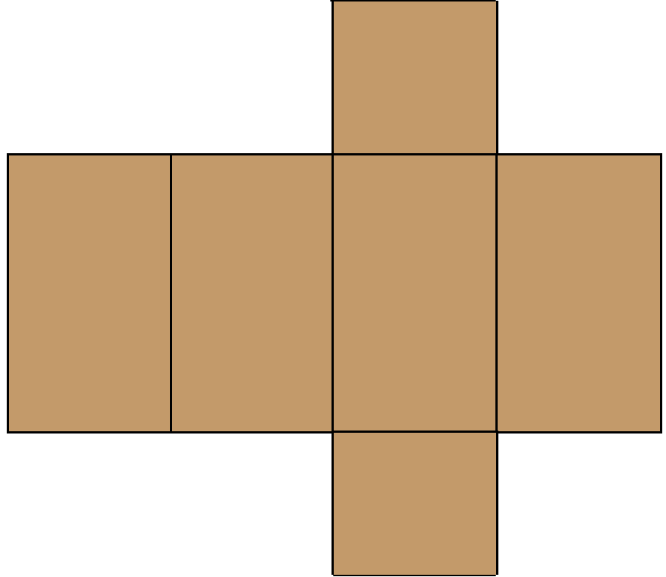
И что за странную фигуру мы получили?

Slide 42
Фигуру, которая у нас получилась, называют развёрткой прямоугольного параллелепипеда.
С помощью развёртки можно изготовить модель прямоугольного параллелепипеда.

Slide 43
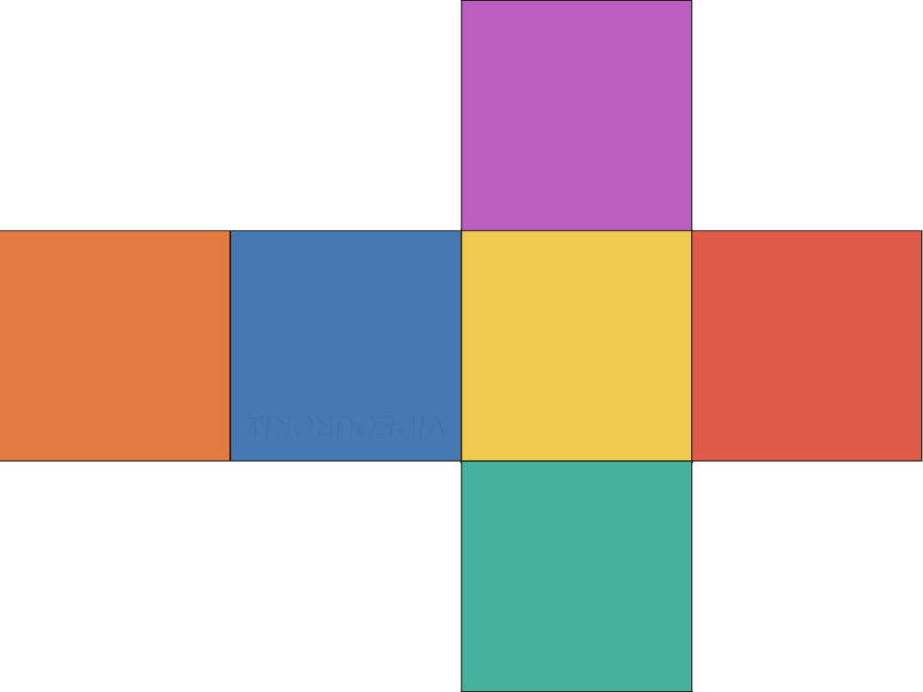
Как вы думаете, вот такая развёртка какому геометрическому телу принадлежит?

Slide 44
Да это же развёртка куба!
Она состоит из шести равных квадратов.

Slide 45
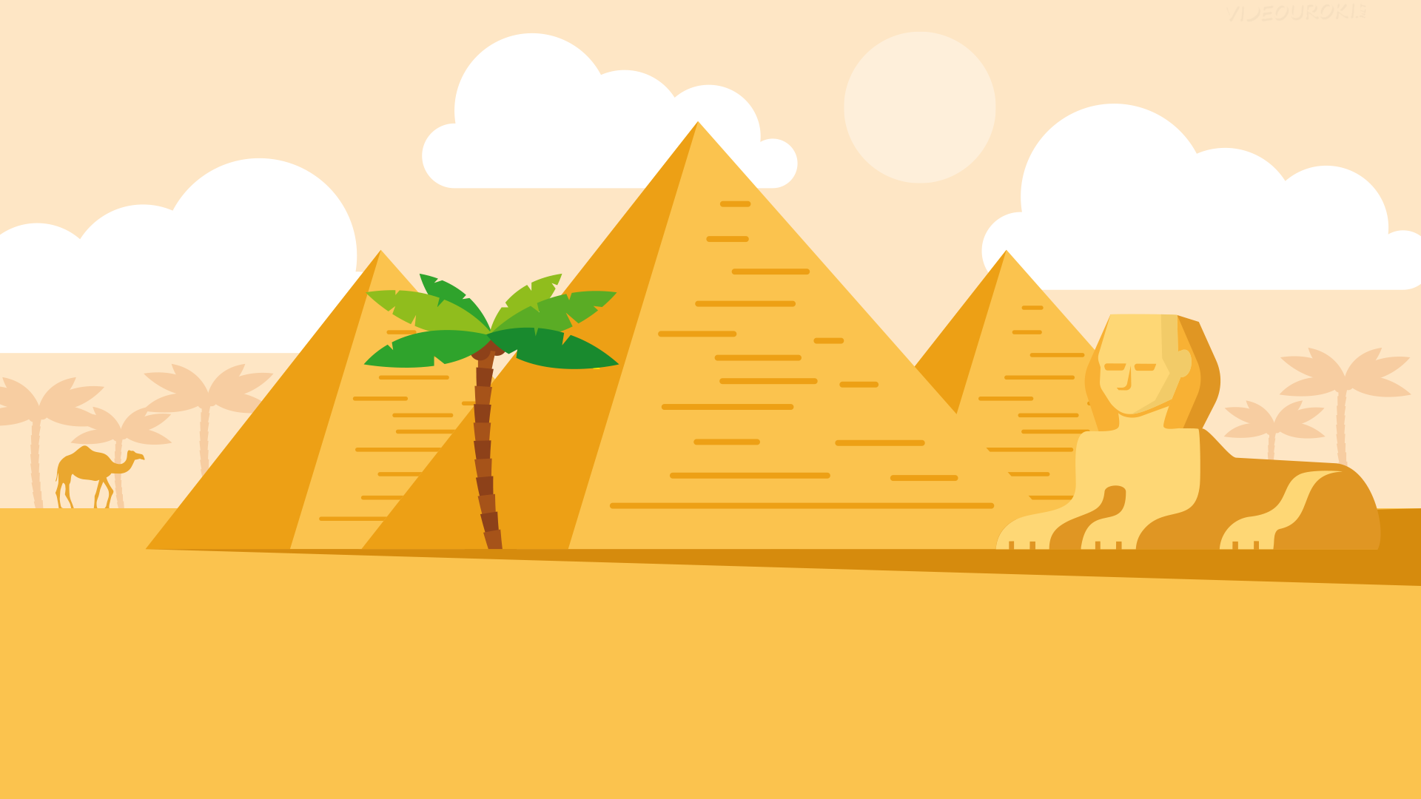
Да это же одно из семи чудес света – египетские пирамиды!
Нам про них рассказывали на уроках истории.
Что вы видите на картинке?

Slide 46
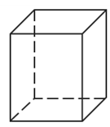
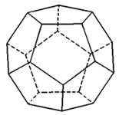
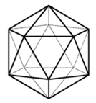
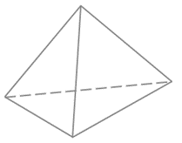
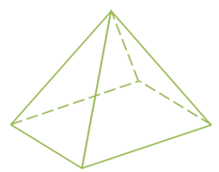
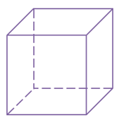
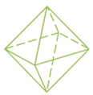
Многогранники
Многогранники – это геометрические тела, поверхность которых состоит из многоугольников.

Slide 47
Многогранники
Электроша, а расскажи нам про пирамиды.

Slide 48
Поверхность пирамиды состоит из боковых граней и основания.

Slide 49
Боковые грани пирамиды всегда являются треугольниками, имеющими общую вершину.
Эту общую вершину боковых граней называют вершиной пирамиды.

Slide 50
Стороны граней называют рёбрами пирамиды.

Slide 51
Электроша, ты сказал, что пирамида состоит из боковых граней и основания и что все боковые грани — всегда треугольники.
А что, в основании пирамиды может лежать не треугольник?

Slide 52
Хороший вопрос!
В основании пирамиды может лежать любой многоугольник.

Slide 53
В зависимости от того, какой многоугольник лежит в основании, все пирамиды можно разделить
на треугольные, четырёхугольные, пятиугольные и так далее.

Slide 54
Если пирамиды разрезать по рёбрам боковых граней, то получим фигуры, которые являются их развёртками.

Slide 55
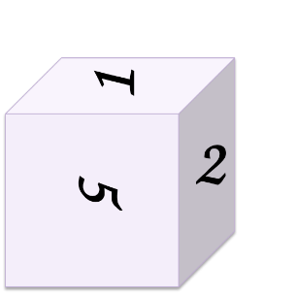
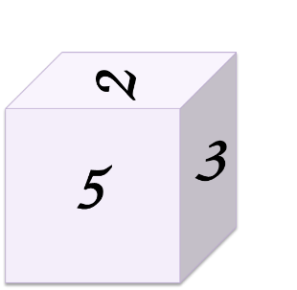
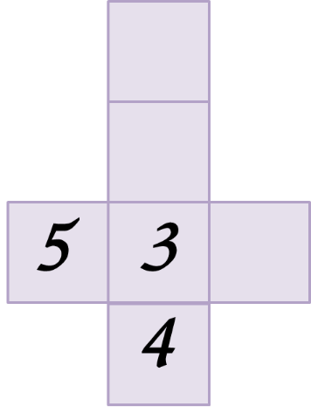
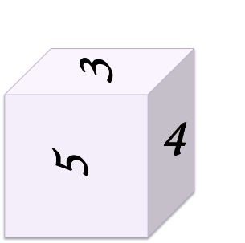
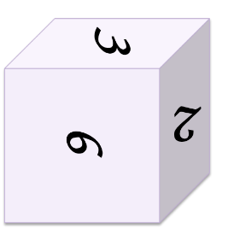
Задание № 1
Есть четыре изображения одного кубика с разных сторон.
Восстановите развёртку данного кубика по известной её части.
1
2
Решение:
6
из первого изображения видно, что $1$ расположена над $2$.
Рассматривая второе изображение кубика, можно сделать вывод, что $3$ расположена под $2$.
Из следующего изображения делаем вывод, что $4$ расположена под $3$.
А из последнего изображения можем заметить, что $6$ расположена справа от $3$.

Slide 56
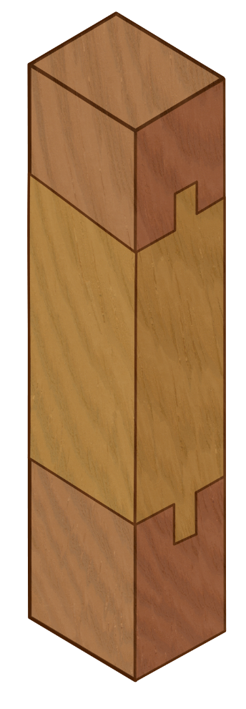
$$S_{пов}=2(ab+ac+bc)$$
Задание № 2
Миша хочет покрасить деревянный брусок в форме прямоугольного параллелепипеда.
Сколько потребуется краски, если измерения этого бруска $2$ см, $3$ см, $4$ см и известно, что для покраски $1$ см² поверхности потребуется $2$ грамма краски?
Решение:
1) $S_{пов}=2∙(2∙3+2∙4+3∙4)=$
$2∙(6+8+12)=52$ (см²)
2) $2∙52=$
$104$ (г)
Ответ: $104$ грамма краски потребуется для покраски бруска.

Slide 57
Итоги урока
Многогранники – это геометрические тела, поверхность которых состоит из многоугольников.
Параллелепипед и пирамида являются видами многогранников.

Slide 58
Итоги урока
Прямоугольный параллелепипед – это многогранник, поверхность которого состоит из $6$ прямоугольников.
У прямоугольного параллелепипеда $8$ вершин, $6$ граней и $12$ рёбер.
Грани прямоугольного параллелепипеда, расположенные напротив друг друга и не имеющие общих вершин, называют противолежащими.
Противолежащие грани прямоугольного параллелепипеда равны.

Slide 59
Итоги урока
Три ребра прямоугольного параллелепипеда, выходящие из одной вершины, называют измерениями (длиной, шириной и высотой).
Если все три измерения равны, то такой прямоугольный параллелепипед называют кубом.
Площадью поверхности параллелепипеда называют сумму площадей всех его граней.

Slide 60
Итоги урока
Пирамида – это многогранник, у которого все боковые грани — треугольники.
В зависимости от того, какой многоугольник лежит в основании, все пирамиды можно разделить на треугольные, четырёхугольные, пятиугольные и так далее.

